Slide 1

PharmacyBot 智能药房系统
商业计划书
项目汇报
2026年3月
Notes:
大家好，欢迎参加本次关于PharmacyBot智能药房系统的商业计划汇报。在接下来的时间里，我将向各位详细介绍我们如何通过创新的AI技术与机器人自动化，解决当前医药零售行业面临的核心痛点，并探索一个全新的市场机遇。

Slide 2
Agenda
02
04
01
03
05
解决方案
商业模式
市场痛点
AI药师智能体与视觉分拣机器人的融合
产品介绍
盈利模式与市场布局
风险管理
专业药师短缺与人工分拣效率低下
系统架构、核心技术与关键性能指标
政策、市场、财务、技术与用户风险
Notes:
本次汇报将分为五个部分。首先，我们将深入剖析当前医药零售市场的两大核心痛点。接着，我们会介绍我们的创新解决方案——PharmacyBot系统。然后，详细展示产品的技术细节和性能数据。之后，我们会阐述我们的商业模式与市场策略。最后，展望项目的未来发展规划。

Slide 3
01.市场痛点分析
医药零售行业的结构性挑战

Slide 4
两大核心痛点制约行业发展
核心业务痛点深度剖析
传统医药零售模式下，服务能力与运营效率的双重短板日益凸显
专业药师严重短缺
分拣库存依赖人工
智能化升级破局
01
02
03
全国约68万零售药店，近80万注册执业药师高度集中于一线城市，大量社区药店夜间无专业指导，基层“有店无药师”导致盲目用药风险突出，近30%消费者曾获得不当用药建议。
传统药房仍用纯手工拣货盘点，高峰期差错率1%-3%，O2O即时送药爆发下"30分钟送达"要求进一步放大人工瓶颈，热销药断货与滞销药过期并存。
市场急需自动识别、精准抓取与实时库存同步的智能方案，以技术替代人力，重塑医药零售运营效率与服务体验。

Slide 5
02.我们的解决方案
PharmacyBot 智能药房系统
Notes:
针对以上痛点，我们提出了PharmacyBot智能药房系统。这是一个将AI技术与机器人自动化深度融合的一体化解决方案，旨在打通从“症状咨询”到“药品交付”的全链路服务闭环。

Slide 6
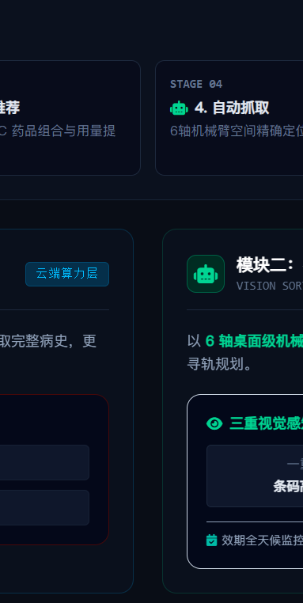
一站式全链路服务闭环
AI药师智能体
视觉分拣机器人
全流程闭环服务
基于医疗垂类大模型微调，支持多轮自然语言交互。精准提供合规OTC药品推荐、用法用量及禁忌提示，从源头保障用户的用药安全与专业指导。
以6轴高精度机械臂为终端，融合条码、OCR与机器视觉技术。自动完成药品识别、精准抓取与订单核对，同时实现库存的实时同步与动态管理。
业内首创“AI咨询+机械臂执行”的深度协同模式。构建从“用户症状输入”到“药品自动出库”的完整链路，打破信息与物理壁垒，实现高效交付。
行业首创的智慧医药服务新范式
通过前沿AI技术与工业级自动化硬件的深度融合，该方案重塑了医药零售服务流程。不仅实现了7x24小时全天候响应，更通过全链路数字化管控，大幅提升了服务的精准度与安全性，为智慧医药零售行业树立了全新的技术标杆与服务标准。
Notes:
我们的解决方案由两大核心模块构成。首先是“AI药师智能体”，它作为系统的大脑，能够通过自然语言交互为用户提供专业的用药咨询。其次是“视觉分拣机器人”，作为物理执行者，它能精准地完成药品的抓取和分拣。这两者的结合，构成了一个从线上咨询到线下交付的完整服务闭环。

Slide 7
四大独特优势
01
全流程闭环服务
轻量化易部署
03
业内首创软硬件深度融合，形成“症状输入—药品出库”的完整服务链路，差异化优势显著。
设备体积小、安装简便、成本可控，能够灵活适配社区药店、基层诊所等多种场景。
01
03
02
识别精准可靠
合规性强风险低
04
通过条码、OCR文字、视觉定位三重校验机制，大幅提升药品识别与分拣的准确率，运行稳定可靠。
AI药师严格限定在健康咨询与OTC推荐范围，不涉及诊断行为，并配合规则兜底机制，确保使用安全。
02
04
Notes:
我们的解决方案具备四大独特优势。首先是全流程闭环服务，这是我们区别于单一软硬件产品的核心。其次，三重校验机制保证了识别的精准可靠。第三，轻量化设计使其易于部署，特别适合基层市场。最后，我们高度重视合规性，确保整个系统在安全、低风险的框架内运行。

Slide 8
03.产品介绍与数据
技术架构与性能指标
Notes:
接下来，我将为大家详细介绍PharmacyBot的产品架构、核心技术以及关键的性能数据，展示我们解决方案的技术实力。

Slide 9

产品整体架构
软硬件一体化核心架构
硬件层：高精度终端设备
搭载一体化6轴桌面级高精度机械臂，集成高清深度视觉相机与二维码扫描模块，配合高性能嵌入式控制主板，为业务场景提供稳定可靠的物理执行终端。
软件层：开源智能操作系统
基于ROS Noetic机器人操作系统开发，融合OpenCV与MoveIt等主流开源框架，深度适配智慧药房管理业务，实现任务的智能规划与精准执行。
服务层：全流程技术保障
提供从现场部署、系统联调、人员操作培训到日常售后维护的全周期支持，支持功能定制化开发，确保智慧药房系统长期高效稳定运行。
Notes:
我们的产品采用“硬件终端 + 软件平台 + 技术服务”三层一体化架构。硬件层是我们的物理基础，软件层是智能核心，而服务层则为客户提供全方位的保障，确保系统稳定高效运行。

Slide 10
核心技术与创新点
多模态视觉融合
大模型交叉纠错
01
02
融合条码识别、OCR文字识别与YOLOv8视觉定位技术，突破单一识别局限，实现对各类药品包装的精准特征提取与空间定位，为自动化作业筑牢视觉感知基础。
当传统算法识别失效时，云端医疗大模型联动专业知识库进行语义推理与纠偏，有效修正识别偏差，将药品综合识别准确率稳定提升至99.5%以上，保障作业零失误。
柔性自适应抓取
全链路双闭环
03
04
基于RGB-D深度相机实时生成点云，在线智能预测最优抓取位姿，无需提前构建药品3D模型，适配多样药品种类，大幅降低部署周期与成本。
打通业务执行与数据流转双链路，实现从问诊开方到药品出库的一体化闭环，库存数据实时同步云端，全流程可追溯，提升运营效率与合规性。

Slide 11
关键性能指标
智慧医药分拣系统核心价值成果
依托智能化技术与算法模型，对传统医药分拣流程进行全面数字化升级，在作业精度、处理速度、风险控制及社会价值维度均达成行业领先标准。
01
通过三重校验机制，综合识别准确率超99.5%，远超人工水平。
02
拣药效率相比人工提升3-5倍，满足O2O即时配送时效要求。
分拣准确率 > 99.5%
效率提升 3-5倍
03
人工拣药差错率从3%降至0.1%以下，显著减少客诉与赔偿。
04
覆盖全国68万零售药店与超105万基层医疗机构，缓解基层药师缺口，提升用药安全与医疗可及性。
差错率降低至 < 0.1%
社会效益显著

Slide 12
04.项目价值
社会价值 · 经济价值 · 技术价值

Slide 13
项目核心价值
社会价值 · 经济价值 · 技术价值
社会价值
经济价值
技术价值
• 缓解基层"有店无药师"痛点 • 24h服务满足夜间急用药需求 • 语音+大字适老降低使用门槛 • 低成本赋能中小药店促健康公平
• 差错率3%→0.1%减客诉赔偿 • 拣药效率提升3-5倍 • 夜间增收拓展营业场景 • AI咨询增强客户粘性促复购
• 多模态融合验证准确率>99.5% • 大模型安全边界为行业范式 • 软硬一体可复制标准化架构 • 云边端全链路数据闭环追溯

Slide 14
04.商业模式与市场策略
构建B2B2C价值生态
Notes:
了解了产品之后，我们来看看如何将它推向市场。我们的商业模式是构建一个连接药企、药房和消费者的B2B2C价值生态。

Slide 15
差异化竞争策略
市场定位与核心差异对比
高端市场传统竞争者
PharmacyBot 创新方案
依托成熟技术与高品牌认知度占据头部，但设备造价高昂（数十万至百万级）、体积庞大且部署周期漫长，服务重心集中于大型医院，难以适配基层市场的实际需求。
软硬件一体化轻量化设计，性价比仅为进口产品的1/5-1/10；精准切入基层医疗场景，填补国内中低端药房自动化设备的市场空白，让高效服务触手可及。
通过避开与国际巨头的正面竞争，PharmacyBot以轻量化、低成本的创新模式精准切入基层医疗市场，不仅有效控制了实施成本，更填补了国内中低端药房自动化设备的供给缺口，为基层医疗服务的智能化升级提供了高可行性的落地解决方案。
Notes:
在竞争格局中，我们选择了差异化的竞争策略。我们不与面向大型医院的高端设备商直接竞争，而是精准定位被他们忽视的基层市场。通过软硬件一体化和轻量化设计，我们提供了极具性价比的解决方案，填补了市场空白。

Slide 16
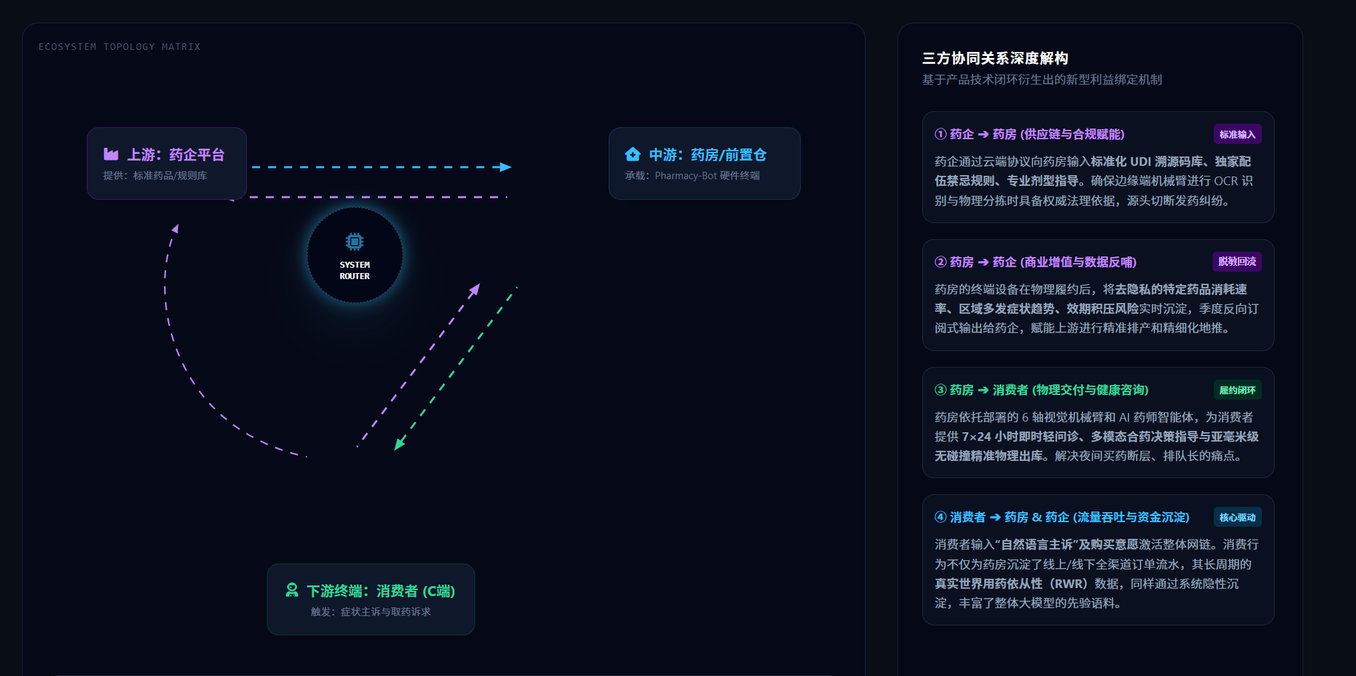


B2B2C价值生态与盈利模式
多元化盈利模式体系
提供智能终端整机销售或轻量化租赁模式，大幅降低B端客户的初始资金投入门槛，助力药房与药企以更低成本快速完成数字化设备的落地部署。
依托云端技术提供AI智能药师、库存动态管理等核心增值功能，采用灵活的订阅收费模式，既提升客户运营效率，也为平台带来稳定可持续的经营性收入。
包含自动化订单技术服务费与合规脱敏数据服务，基于真实市场数据为药企提供行业趋势洞察，在赋能合作伙伴业务决策的同时，有效拓展平台盈利边界。
Notes:
我们的商业模式是B2B2C，通过多元化的盈利方式实现价值。这包括硬件销售与租赁、SaaS云服务订阅、订单技术服务费以及未来的数据增值服务。这种模式不仅降低了客户的进入门槛，也为我们带来了稳定且持续增长的收入来源。

Slide 17
市场策略与渠道布局
核心布局三大维度
精准定位客户群体，实施全渠道覆盖，强化品牌行业影响力
目标用户精准定位
立体化渠道策略
品牌声量体系构建
精准锚定连锁药店、基层医疗机构、O2O医药平台前置仓三大核心客户群体，基于场景化需求完成用户画像与市场细分，实现业务的针对性切入。
打造“直营标杆+区域代理+平台生态”四位一体的渠道体系，以直营树立标准，代理拓宽广度，平台链接终端，形成快速覆盖市场的高效通路。
深度参与行业顶级展会，深化产学研医跨界合作，持续输出专业价值与行业洞察，稳步提升品牌在医药健康领域的专业辨识度与市场公信力。
Notes:
我们的市场策略非常清晰。首先，精准锁定三类核心目标用户。其次，通过直营、代理和平台合作的立体化渠道，快速实现市场覆盖。最后，通过积极的品牌建设，树立行业领导者的形象。

Slide 18
06.团队介绍
专业交叉、分工明确的本科生科创团队

Slide 19
核心团队介绍
专业高度匹配、分工明确的本科生科创团队
硬件与软件研发组
市场与商业规划组
设计与展示组
熊鑫、潘妙奇、问文娟
朱济震、常宇璇、李星瀚
石灵子、赵玉佳
负责机械臂软硬件调试、嵌入式开发、运动算法优化及系统联调，保障设备稳定运行
负责市场调研、竞品分析、商业模式设计及商业计划书撰写
专注项目PPT设计与制作、技术亮点可视化呈现与项目展示传播
团队成员全部来自计算机科学与技术、物联网工程、网络工程专业 | 多次参与互联网+、挑战杯等高水平竞赛

Slide 20
07.财务规划
三阶段财务模型与多元化盈利结构

Slide 21
财务预测概览
三阶段财务模型与多元化盈利结构
依托智能化技术与算法模型，对传统医药分拣流程进行全面数字化升级，在作业精度、处理速度、风险控制及社会价值维度均达成行业领先标准。
◆
聚焦区域标杆建设，收入以硬件销售为主，研发投入集中
◆
硬件量产+渠道拓展，SaaS订阅与运维服务形成稳定收入
第一阶段：试点验证
第二阶段：复制扩张
◆
全国布局完成，硬件+软件+数据协同发力，全面盈利
◆
覆盖全国68万零售药店与超105万基层医疗机构，缓解基层药师缺口，提升用药安全与医疗可及性。
第三阶段：规模盈利
盈利模式

Slide 22
面临的挑战与风险
五大核心风险与应对策略全景分析
01
02
03
政策风险
市场风险
技术风险
AI辅助咨询的法律边界、处方药流转合规性及医保对接是项目生命线。系统严守健康咨询与用药科普定位，内嵌国家药典规则图谱，高危症状秒级熔断并强制引导就医，全链路合规备案溯源。
基层商户决策周期长、对固定资产投入敏感。推行硬件租赁+SaaS订阅+订单抽成柔性方案，以ROI账单展示降本事实；聚焦夜间无人值守刚需场景，错位竞争打造样板效应；深度接入O2O平台生态形成排他性壁垒。
AI大模型幻觉与视觉误读是零容忍风险。AI仅负责意图理解，发药控制权归本地确定性算法；设置出舱前三模态交叉验证（扫码+OCR+称重），机械臂集成力矩自适应机制防破损，内置自动重试与异常自愈流程。
财务风险：硬件铺货需大额资金垫支，采用以销定产+轻资产委外代工模式，拓展供应链金融与融资租赁，以高毛利SaaS续费对冲硬件波动。
用户风险：老年用户畏难与夜间无人值守场景，采用全语音对话+大字体长辈模式、一键呼叫云端药师、内置环境监控与断电保护，确保服务永续。
Notes:
当然，我们也清醒地认识到项目面临的挑战。主要包括三个方面：一是政策风险，我们必须严格遵守相关法律法规；二是市场风险，需要耐心教育市场，建立信任；三是技术风险，必须确保系统的绝对稳定和可靠，实现“零差错”发药。

Slide 23
未来发展规划
基层智慧药房发展三步走战略
短期目标 (1-2年)
中期目标 (3-5年)
长期目标 (5年以上)
聚焦区域市场开展深度探索，重点打造标准化示范样板店，通过真实场景运营验证产品核心价值。以此树立行业标杆案例，为后续业务拓展积累成功经验与市场口碑。
依托前期打磨成熟的渠道合作体系加速市场渗透，大幅提升市场覆盖率。同时快速扩大智能药房设备的部署规模，完成业务版图的规模化扩张，实现从点到面的市场突破。
成为基层智慧药房领域的绝对领导者，实现全业务链条的全面盈利。在此基础上，持续探索技术与服务的深度延伸，布局创新业务模式，为行业发展开拓新的增长曲线与价值空间。
Notes:
展望未来，我们制定了清晰的三步走战略。短期内，我们将聚焦市场验证和标杆打造。中期，我们将进行规模化扩张，快速占领市场。长期来看，我们的目标是成为基层智慧药房领域的绝对领导者，并不断探索新的增长曲线。

Slide 24

Thank You
期待与您携手，共创智慧药房新未来
智慧药房项目组
2026 Strategic Report
Notes:
我的汇报到此结束。PharmacyBot不仅仅是一个产品，更是对未来医药零售服务模式的一次探索。我们坚信，技术能够让医疗服务更安全、更高效、更可及。期待能与各位携手，共同开创智慧药房的新未来。谢谢大家！

